Slide 1
ΜΑΓΙΑΤΙΚΟ ΣΤΕΦΑΝΙ

Slide 2
ΜΑΓΙΑΤΙΚΟ ΣΤΕΦΑΝΙ
Η Πρωτομαγιά είναι η γιορτή της φύσης και των λουλουδιών και το μαγιάτικο στεφάνι είναι ένα πανάρχαιο έθιμο που τηρείται μέχρι σήμερα.
Πιο κάτω θα βρείτε ιδέες για την κατασκευή του.

Slide 3
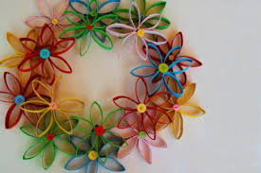
ΙΔΕΑ 1

Slide 4
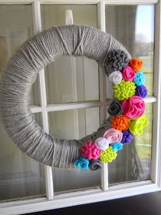
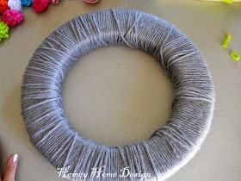
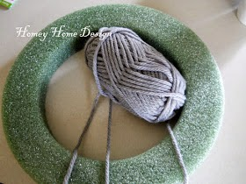
ΙΔΕΑ 2 Υλικά: Ένα στεφάνι από φελιζόλ ή σφουγγάρι Μαλλί πλεξίματος τσόχα Μπιστόλι σιλικόνης

Slide 5
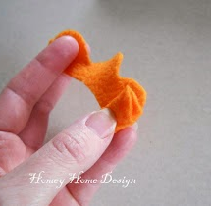
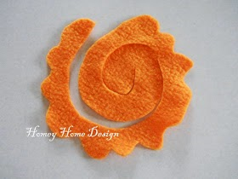
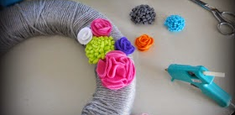
ΙΔΕΑ 2 (ΣΥΝΕΧΕΙΑ)
Φτιάξτε λουλουδάκια από τσόχα με τον τρόπο που βλέπετε στις φωτογραφίες
Κολλήστε με το μπιστόλι σιλικόνης.

